Slide 1
영상처리 HW3
16010811 김범수

Slide 2
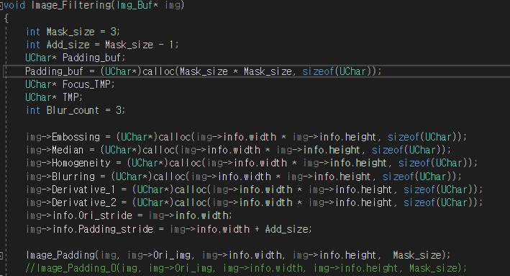
Image_Filtering 함수
Padding_buf와 다른 함수들의 수정을 통해 Array에서 Pointer 형식으로 변환하여 Mask_size값의 변화를 통해 모든 함수들을 조절 가능하게 코딩하였습니다.
Add_size가 Mask_size / 2 + 1이었는데 Mask_size -1로 수정하였습니다.
Blur_count는 Blurring 횟수를 나타내는 변수입니다.
대부분의 과정은 포인터를 이용하여 진행하였습니다.

Slide 3
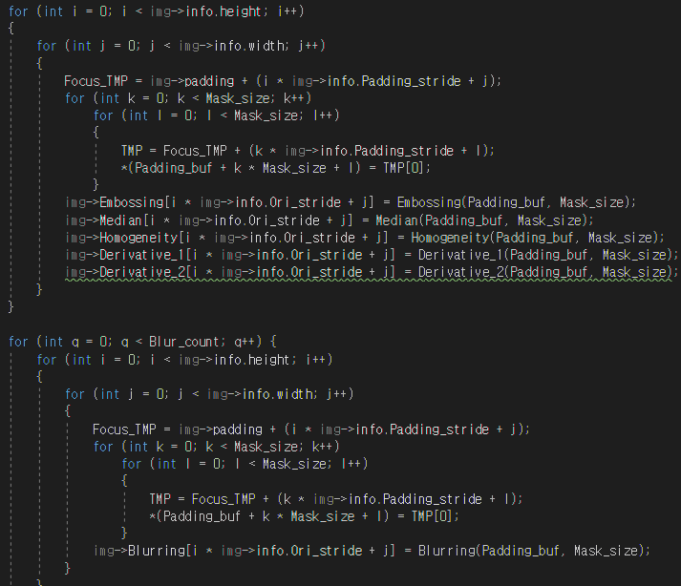
Image_Filtering 함수
Focus_TMP = 좌측 상단 좌표
Padding_buf에 포인터를 이용하여 화소값을 넣어줍니다
Blurring과정에서 Blurring과 Padding 과정의 반복을 Blur_count만큼 진행합니다.

Slide 4
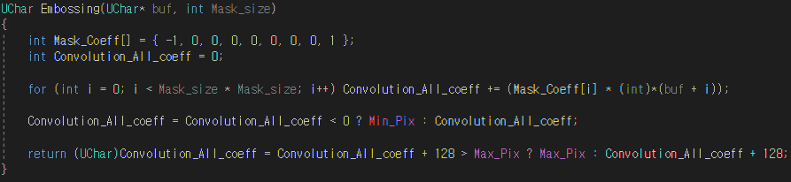
Embossing
Mask를 이용하여 컨볼루션이 진행되고 컨볼루션 진행 후 음수에 대해서 Clipping을 진행합니다
이후 128을 더한 후 Max_Pix에 대해서 Clipping을 진행 후 Unsigned Char로 형변환 후 값을 return 합니다.

Slide 5
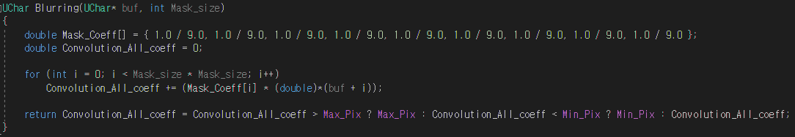
Blurring
컨볼루션 진행 시 Mask의 가중치들이 double형이므로 버퍼도 double으로 형변환 후 진행합니다.
Max_pix, Min_pix에 대한 Clipping이후 Unsigned char형으로 return합니다.

Slide 6
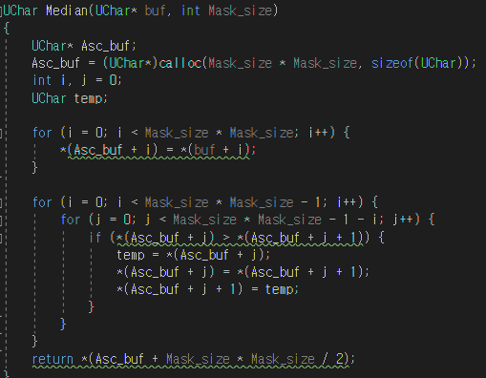
Median Filtering
오름차순으로 정렬할 버퍼인 Asc_buf에 메모리 할당을 진행합니다.
Asc_buf에 버퍼 값을 할당합니다.
픽셀 값들의 비교를 통하여 오름차순으로 정렬합니다
이후 중앙의 위치하는 픽셀 값을 return 합니다.

Slide 7
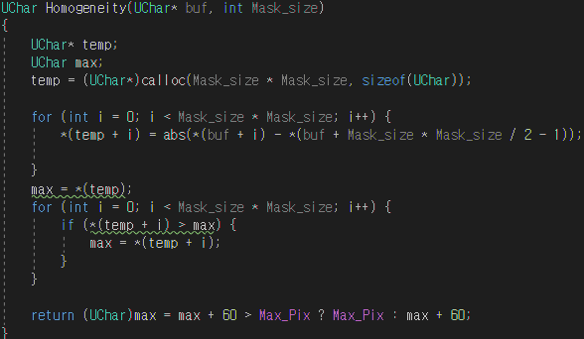
유사 연산자
Mask_size x Mask_size의 화소들의 가운데 화소를 빼고 절댓값을 취합니다.
이후 최대값을 찾습니다.
최댓값에 60을 더한 후 Max_pix값에 대한 Clipping 후 Unsigned char형으로 return합니다

Slide 8
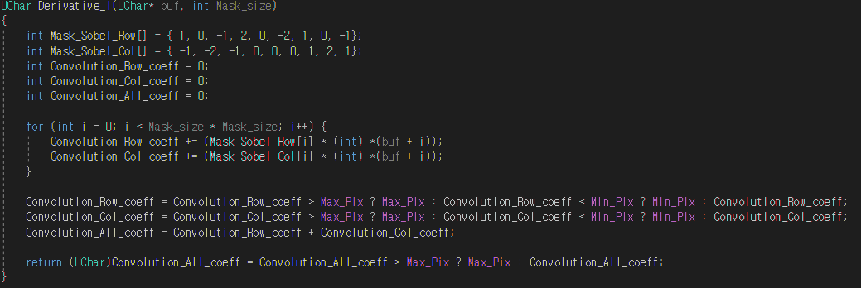
1차 미분 연산자
Row 마스크 x 원본, Col 마스크 x 원본을 진행합니다.
이후 Max_pix, Min_pix에 대해 Clipping 진행 후 합을 구합니다.
구해진 값에 Max_pix 값에 Clipping 진행 후 Unsigned char형으로 return합니다.

Slide 9
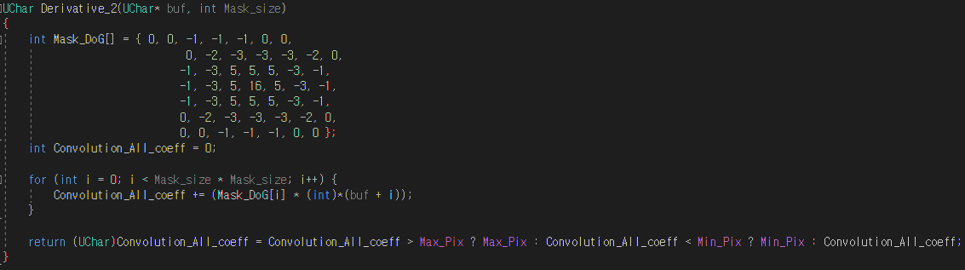
2차 미분 연산자
Image_filtering 함수에서 Mask_size를 7로 변경해야합니다.
Max_pix, Min_pix에 대한 Clipping이후 Unsigned char형으로 return합니다.

Slide 10
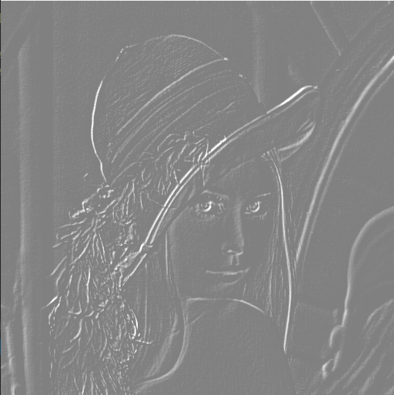
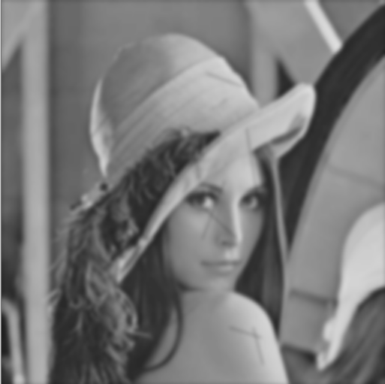
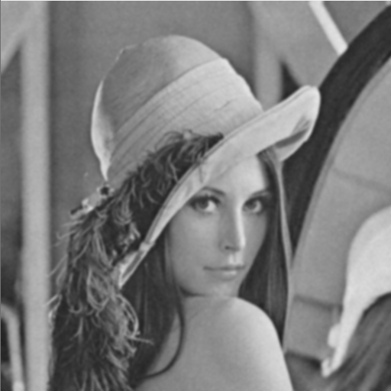
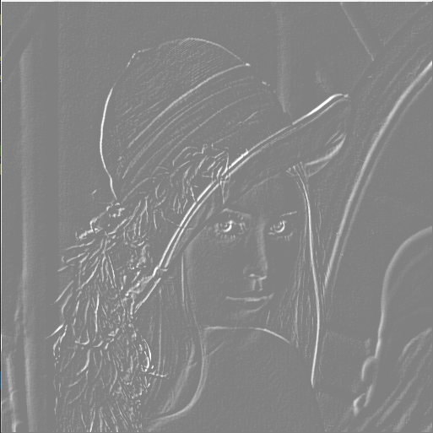

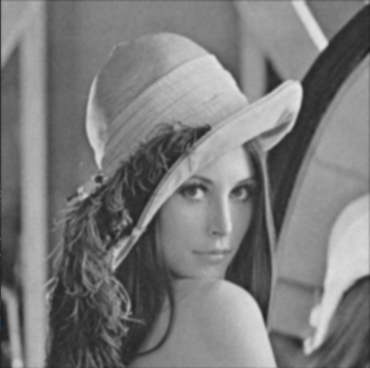
결과
Embossing
Blurring(10)
Scratch
Blurring(3)
Gaussian
Embossing 을 통해 회색판에 Edge가 나타난 듯한 출력을 확인할 수 있었습니다.
Blurring을 많이 진행할수록 이미지가 더 Smooth해짐을 확인할 수 있었습니다.
Blurring쪽에서 zero padding의 Boundary는 검정, Embossing쪽에서는 흰색으로 확인되었습니다.(Embossing에서는 변화 큰 부분이 흰색(높은값)으로 표현되기 때문)
copy
zero

Slide 11
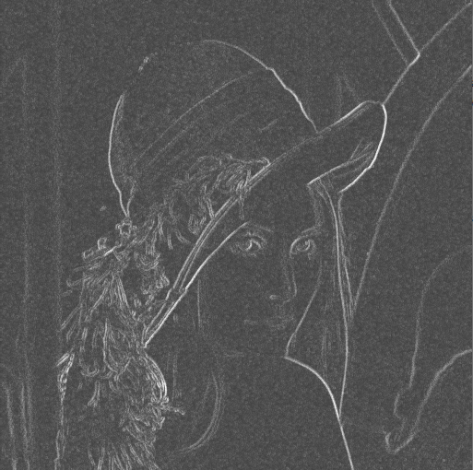
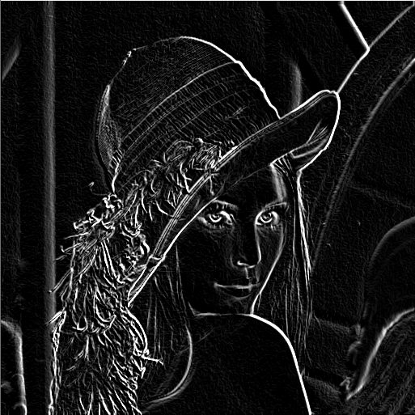
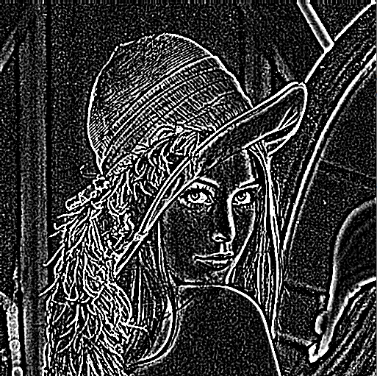

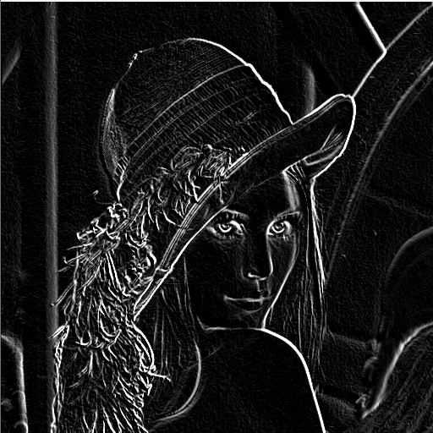
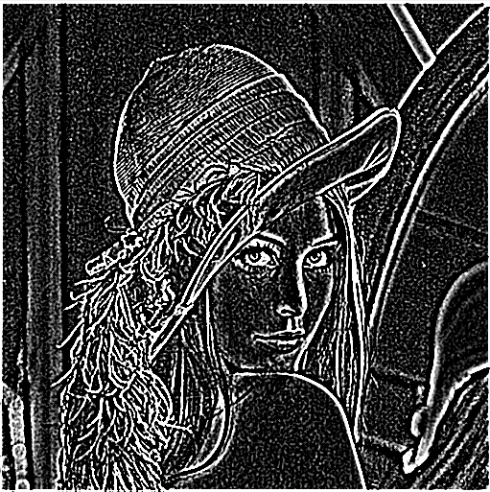
결과
유사 연산
1차 미분 연산
2차 미분 연산
유사 연산에서는 1차, 2차 미분 연산에 비해 부드럽게 Edge가 검출되었습니다.
1차 미분은 점차적으로 변화되는 영역에도 반응하여 부드러운 Edge 검출되었습니다.
2차 미분은 점차적으로 변화 영역에는 반응하지 않고 1차 미분에 비해 날카로운 느낌으로 검출되었습니다.
변화가 큰 부분은 흰색으로 표현되는데 zero paddin의 경우 Boundary가 흰색으로 표현되는 부분이 확인되었습니다.
copy
zero

